Slide 1
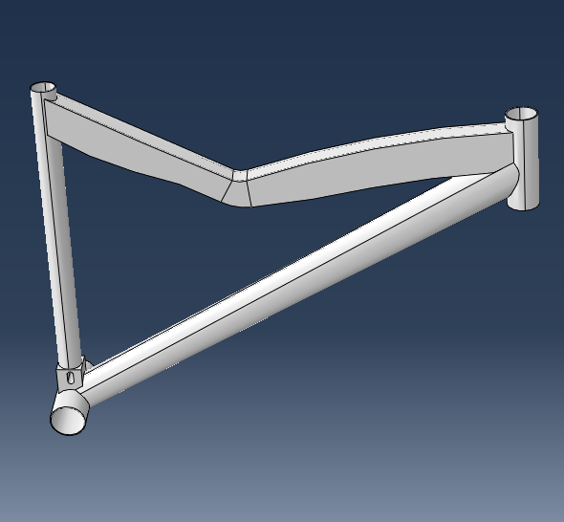
다니테이코 / 스페인어중남미학과
모델

Slide 2
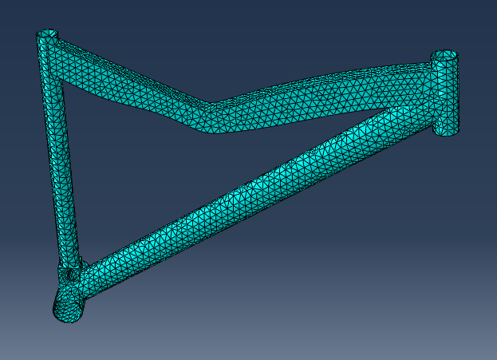
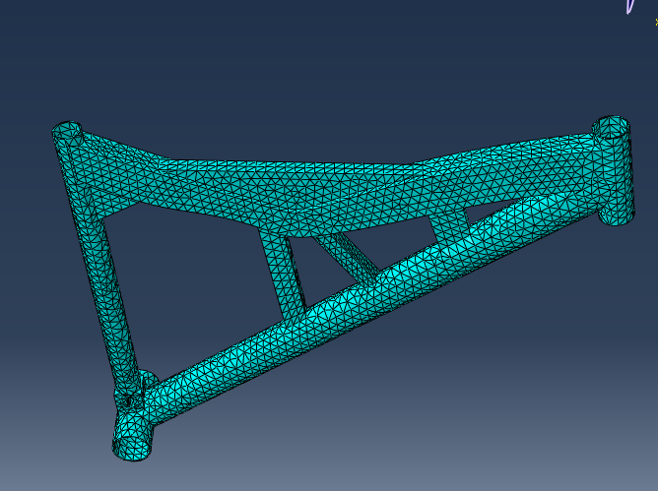
다니테이코 / 스페인어중남미학과
유한요소모델

Slide 3
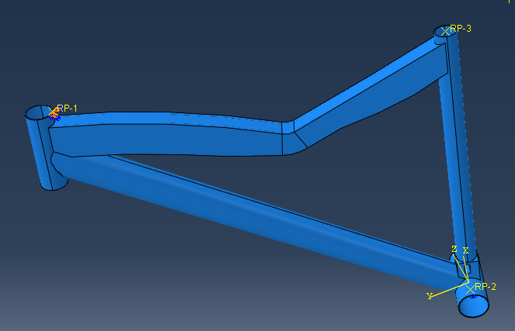
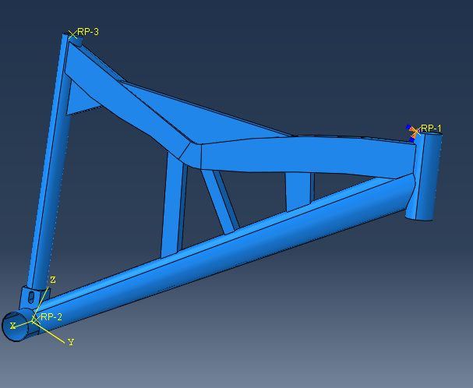
다니테이코 / 스페인어중남미학과
하중/구속

Slide 4
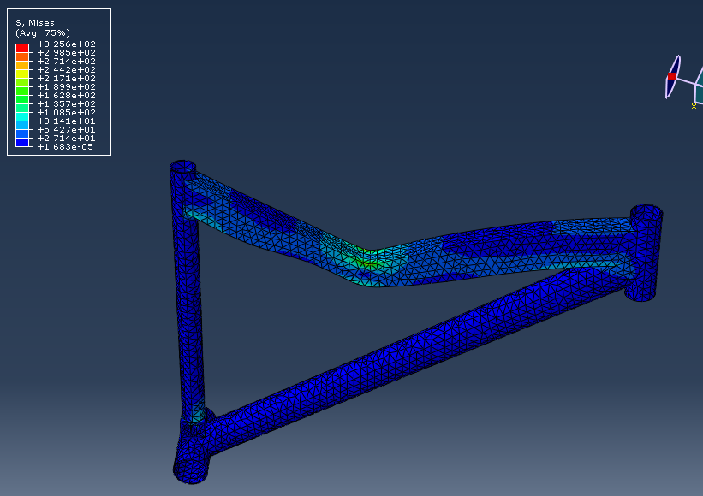
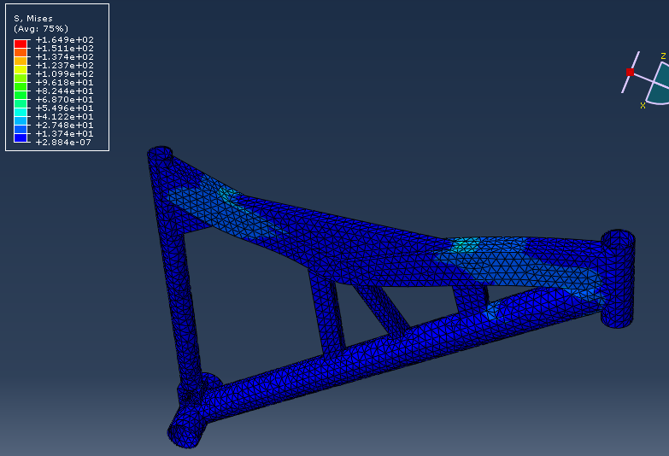
다니테이코 / 스페인어중남미학과
결과
Before After

Slide 5
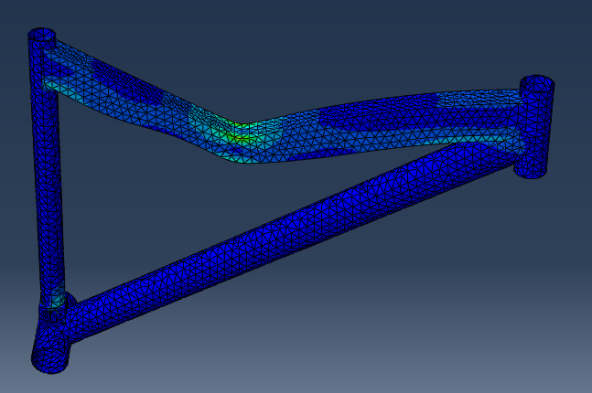
다니테이코 / 스페인어중남미학과
결론
초기모델이 3.25, 값이 나와 완전 불안전하다.
보간대를 줘서 1.64가 나와 이 제품의 안전율이 확보했다.

